Slide 1
LINK MiNING
Rafael Santos

Slide 2

Roteiro
Contexto
Data mining e Link mining
Tarefas:
  Relacionadas a Objetos
    Ranking de objetos baseado em links
    Classificação de objetos baseado em links
    Detectão de grupos
    Resolução de entidades (Identificação de Objetos)

Slide 3
Roteiro
Tarefas:
  Relacionadas a Arestas
    Predição de links
  Relacioadas a Grafos
    Descoberta de subgrafos
    Classificação de grafos
    Modelos geradores de grafos
Desafios

Slide 4
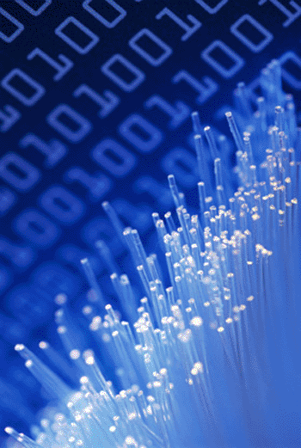


Contexto – Quantidade de dados
Evolução dos recursos computacionais -> grande volume de dados;
Quantidade de informação dobra a cada 20 meses;
Velocidade ainda maior para o tamanho e quantidade de BDs.

Slide 5
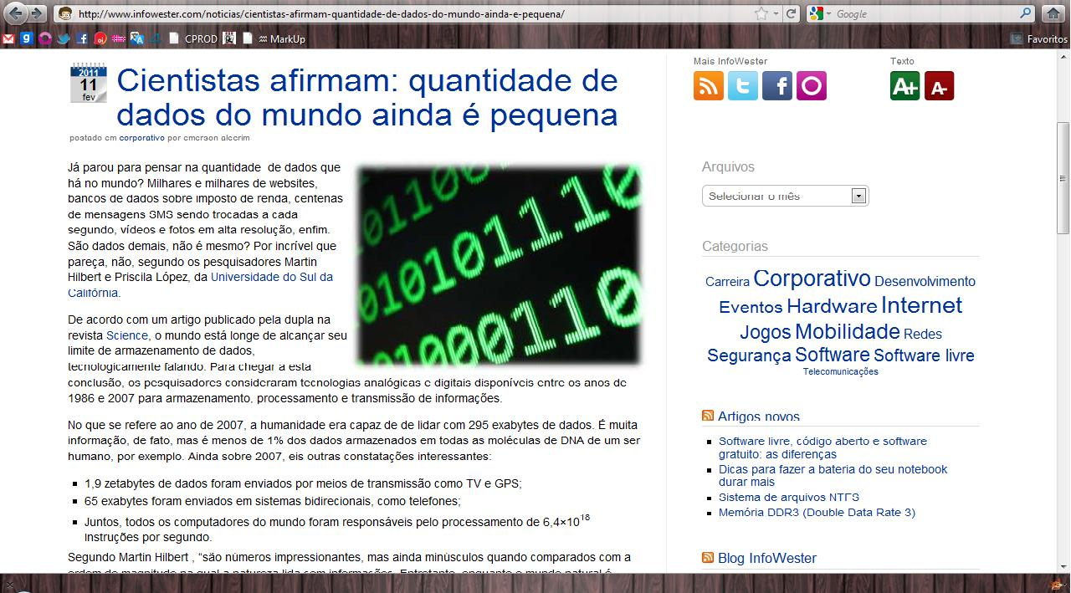
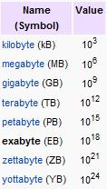
Contexto – Quantidade de dados

Slide 6
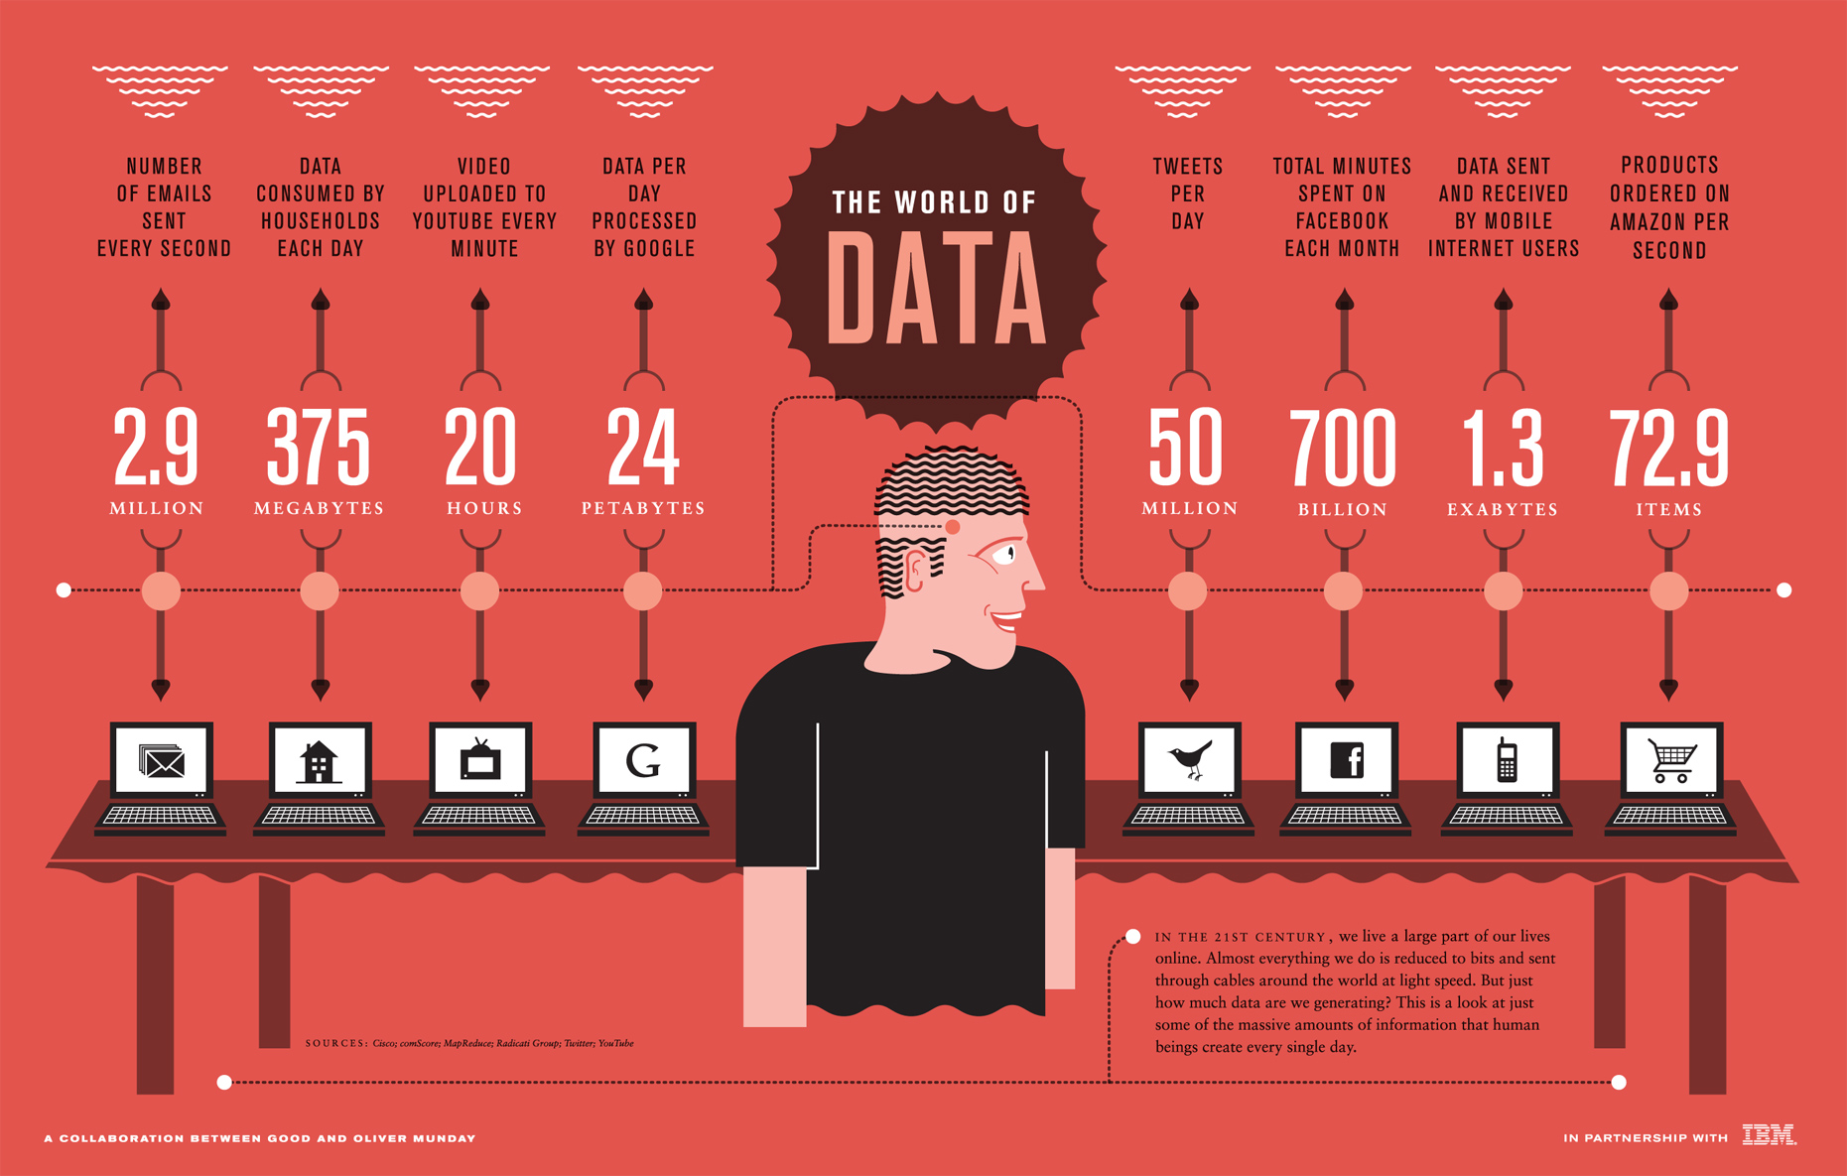
Contexto – Quantidade de dados

Slide 7
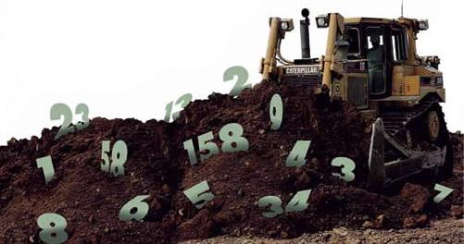
Contexto – Quantidade de dados
Armazenar e recuperar as informações;
Técnicas para transformar dados em informações significativas e em conhecimento;
Data
Mining

Slide 8
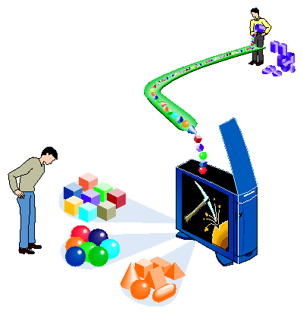
Data Mining
Processo automatizado de captura e análise de grandes conjuntos de dados para extrair um signiﬁcado;
Métodos:
  Classificação
  Análise de agrupamento
  Sumarização
  Regras de Associação
  Modelo de dependência
  ...

Slide 9


Link Mining
Redes Homogêneas x Redes Heterogêneas;
Técnicas de datamining que dão importância aos links;
Links = relacionamentos entre os objetos
Notes:
Link mining refers to data mining techniques that explicitly consider these links when building predictive or descriptive models of the linked data

Slide 10
Link Mining
Padrões -> propriedades dos dados;
Predizer quando um link irá aparecer;
Padrões mais complexos -> descoberta de subestruturas (comunidades, grupos);
Algoritmos tradicionais de data mining -> coleção de instrancias independentes (IID);
Desafio: conjunto de dados heterogêneos;
Inferência estatística tradicional não funciona;
Links representam um conhecimento que deve ser explorado;
Notes:
These links often exhibit patterns that can indicate properties of the data instances such as the importance, rank, or category of the object.
Modeling objects using graphs allows us to represent arbitrary relations among entities. For example,
we can convert a basket of items into a graph, or more specifically a clique, whose vertices correspond to
the basket’s items, and all the items are connected to each other via an edge. Vertex labels correspond
to unique identifiers of items, an edge between two vertices u and v represents the coexistence of u and v,
and each edge has a label made of the two vertex labels at its both ends. Subgraphs that occur frequently
over a large number of baskets will form patterns which include frequent itemsets in the traditional sense
when the subgraphs become cliques. The key advantage of graph modeling is that it allows us to solve
problems that we could not solve previously. For instance, consider a problem of mining chemical compounds
to find recurrent substructures. We can achieve that using a graph-based pattern discovery algorithm by
creating a graph for each one of the compounds whose vertices correspond to different atoms, and whose
edges correspond to bonds between them. We can assign to each vertex a label corresponding to the atom
involved (and potentially its charge), and assign to each edge a label corresponding to the type of the bond
(and potentially information about their relative 3D orientation). Once these graphs have been created,
recurrent substructures across different compounds become frequently occurring subgraphs.

Slide 11
Link Mining
Análide de Links
Aprendizado relacional
Mineração de grafos
Programação de lógica indutiva
Mineração da web e hipertextos
Ênfase nos Links

Slide 12
Objetivo
Pesquisas da comunidade científica em relação ao tema;
Muitas técnicas;
Principais:
Relacionadas a Objetos | Relacionadas a Links | Relacionadas a Grafos
Ranking de objetos baseado em links | Predição de links | Descoberta de subgrafos
Classificação de objetos baseado em links |  | Classificação de grafos
Detectão de grupos |  | Modelos geradores de grafos
Resolução de entidades

Slide 13



Representação dos Dados
Questão significativa e, para dados linkados, maior complexidade;
Exemplo:
Várias representações:
Atores
Eventos
Participações (relacionamentos)

Slide 14
Representação dos Dados
1ª
2ª
3ª
Dualidade da representação de grafos
Nós: Atores e Eventos
Arestas: Participação de um ator em um evento
Nós: Atores
Arestas: Participação dos atores em um evento
Nós: Eventos
Arestas: Participação de um ator em comum nos eventos

Slide 15
Representação dos Dados - Dualidade da representação de grafos
Não faz parte do processo de Link Mining;
Significante impacto na qualidade das inferências.
Considere um conjunto de dados G = (0, L), onde 0 é o conjunto de objetos (ou seja, os nós ou vértices) e L é o conjunto de ligações (arestas). O grafo G (0, L) pode ser transformado em um novo gráfico G’ (0’; L’), em que os links li, lj em G são objetos em G’ e existe uma ligação entre a oi, oj ∈ O’ se e somente se li e lj compartilham um objeto em G.

Slide 16
Tarefas
Relacionadas a Objetos
  Ranking de objetos baseado em links
  Classificação de objetos baseado em links
  Detectão de grupos
  Resolução de entidades (Identificação de Objetos)
Relacionadas a Arestas
  Predição de links
Relacionadas a Grafos
  Descoberta de subgrafos
  Classificação de grafos
  Modelos geradores de grafos

Slide 17
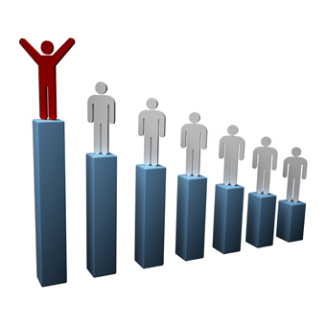
Ranking de objetos baseado em links (LBR)
Pioneira e mais famosa;
Estrutura de links de um grafo -> ordenar um conjunto de objetos do grafo;
Tipo único de objeto e link;
Principais algoritmos:
  PageRank
  HITS

Slide 18
LBR - PageRank
Forma pela qual o Google procura representar a importância que um site;
Caminho aleatório onde o usuário navegador aleatoriamente seleciona e clica em links, ocasionalmente pulando para uma nova página para reiniciar o processo.
Número esperado de vezes em que um usuário aleatório visita determinada página se ele clicar um número infinito de vezes

Slide 19
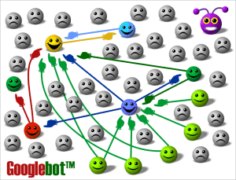
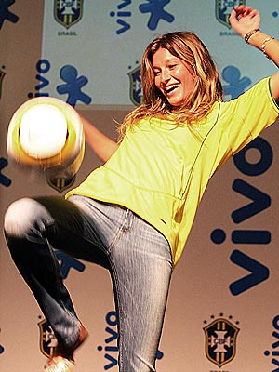
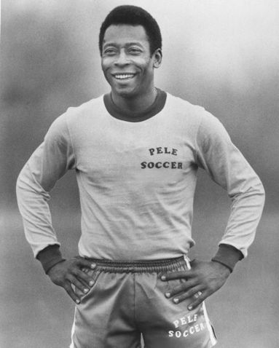

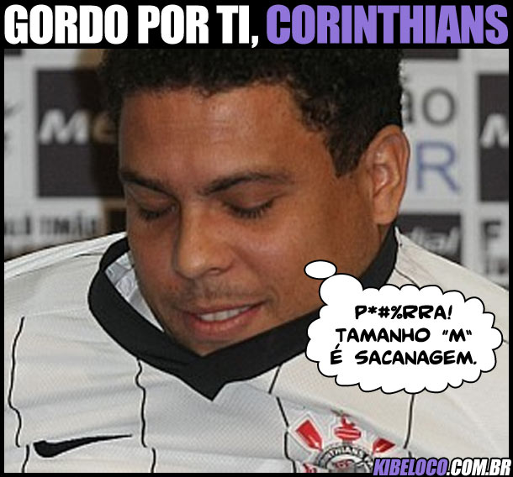
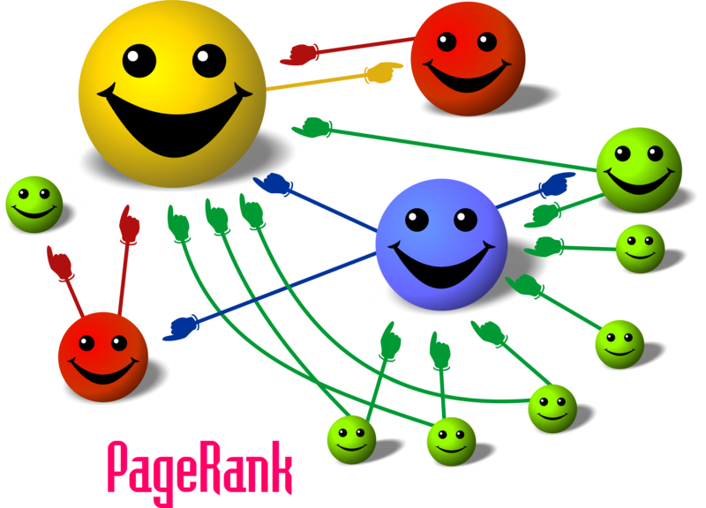

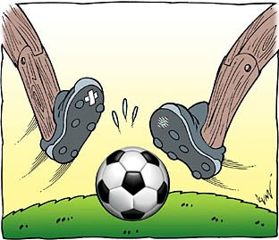

LBR - PageRank
Quantidade de links que a página recebe;
Não basta ter uma grande quantidade de links;
Relação semântica e importância da página;
Exemplo: jogador de futebol

Slide 20
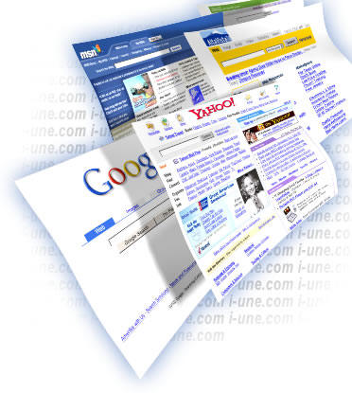
LBR - HITS
2 tipos de páginas: hubs e authorities;
Hubs: “Linka” várias páginas authorities;
Authorities: São “linkadas” por várias hubs;
Cada página tem seu score de hub e authority;
Algoritmo iterativo;

Slide 21
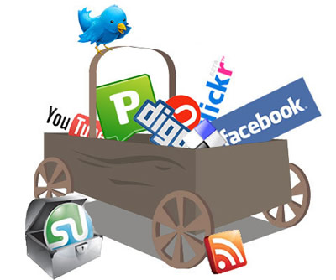
LBR e Redes Sociais
Ordenação com base na importância (ou centralidade);
Centralidade:
  Medição: Simples x Complexa
  Uso ou não de informações adicionais
  Foco global ou relativo

Slide 22
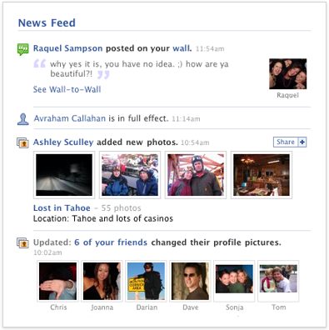
LBR e Redes Sociais
Exemplo:
  NewsFeed do Facebook
  Objetivo: Ordenar os amigos de uma pessoa em uma rede social pela sua “importância”, para exibir informações sobre eles em um mural
  Centralidade: Interesses em comum, relativamente à pessoa dona do mural, com informações extras disponíveis para análise

Slide 23
Classificação de objetos baseado em links (LBC)
Classificação: técnicas de aprendidagem de máquina para objetos IID;
Problema LBC: Seja G = (O, L), composto por um conjunto de objetos O ligados entre si por um conjunto de links L. A tarefa é, dado um conjunto de categorias, rotular os membros de O;
Os rótulos de objetos relacionados tendem a ser correlacionados;
Desafio: classificação coletiva.

Slide 24
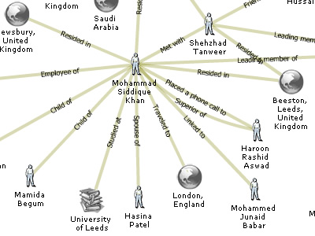
Classificação de objetos baseado em links (LBC)
Exemplo:
  Análise da rede Al Qaeda;
  Identificar indivíduos como parte de uma rede terrorista com base em relações observadas
  Relações específicas com outros membros da organização podem ser indícios de participação

Slide 25
Detectão de grupos
Agrupar os nós no grafo em grupos cujos integrantes possuam características em comum;
Recuperação de informação de documentos;
Agrupar os documentos com relação ao seu conteúdo.
Documento = conjunto de palavras;
Similaridade -> distribuição similar das palavras;
Técnicas:
  Blockmodeling: positions
  Spectral graph partitioning

Slide 26
Detectão de grupos
Exemplo:
  Determinar nichos de mercado
Produtos
Idosos
1
Mulheres 14-17 anos
2
3
4
Clientes
5
Homens 18-26 anos
6

Slide 27
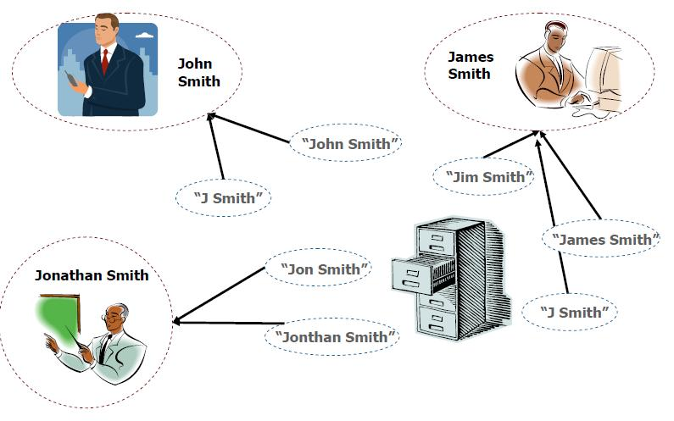
Resolução de entidades
Ruído ou representações alternativas: várias entradas para a mesma entidade;
Que referências nos dados referem à mesma entidade no mundo real (matched entity pair)?;
Notes:
Identifica nós que modelam a mesma entitade do mundo real

Slide 28
Resolução de entidades
Abordagens
  Usa co-ocorrência de informação;
  2 observações são similares se os links são similares;
Estratégia:
  Computa similaridades entre as entidades;
  Se entidades correspondem, usa julgamento.
Exemplos:
  Deduplicação e integração de dados;
  Processamento de linguagem natural.
Notes:
Identifica nós que modelam a mesma entitade do mundo real

Slide 29
Resolução de entidades
Exemplo:
Emails exchanged between Shackleton and potential candidates
Message ID: 180231
Datetime: 2001-01-23 09:45:00
Sender: Sara Shackleton
Recipients: Tana Jones
Subject: Hedge Funds
Tana: Other than your email attached, have you had other discussions with Mark or credit about hedge funds? Sara
Sara Shackleton
Enron North America Corp.
1400 Smith Street, EB 3801a
Houston, Texas 77002
713-853-5620 (phone)
713-646-3490 (fax)
sara.shackleton@enron.com
 | Prior to Email | +/- 1 Week of Email
Mark Davidson | 3 | 0
Mark Davis | 1 | 0
Mark Elliott | 26 | 0
Mark Evans | 3 | 0
Mark Greenberg | 2 | 2
Mark Smith | 3 | 0
Mark Taylor | 556 | 3
Mark Taylor is the correct association
Notes:
Identifica nós que modelam a mesma entitade do mundo real

Slide 30
Resolução de entidades
Exemplo:
Message ID: 182297
Datetime: 1999-12-20 04:41:00
Sender: Sara Shackleton
Recipients: Marie Heard
Subject: Merrill Lynch - Financial Contract
This is the deal that Susan worked on on Friday. I ll forward the Schedule to you. No one is asking for a revised Schedule yet but we should make the change and email the parties on Susan s email so that everyone knows the latest changes and then ask if anyone has comments. ss
Emails exchanged between Shackleton and potential candidates
 | Prior to Email | +/- 1 Week of Email
Susan Bailey | 63 | 3
Susan Flynn | 62 | 3
More context is needed to resolve the reference
Linking references removes ambiguity in this case
Considering recipient communications with candidates may remove ambiguity as well
Notes:
Identifica nós que modelam a mesma entitade do mundo real

Slide 31
Predição de links
Predizer a existência de um link entre duas entidades baseado nos atributos dos objetos e outros links observados;
Problema de classificação binário: para qualquer dois objetos potencialmente linkados o_{i} e o_{j}, predizer quando l_{ij} é 1 ou 0.
Abordagens:
  Propriedades estruturais da rede;
  Informações dos atributos.

Slide 32
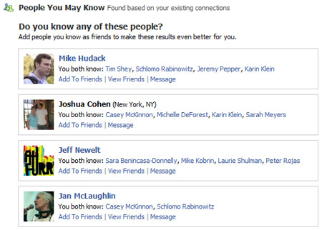
Predição de links
Exemplo:
  Friend Finder do Facebook
  Prever relações de amizade entre membros de uma rede social
  Relações existentes mas não observadas

Slide 33

Predição de links
Exemplo:
  Recomendações do Amazon
  Prever compra de novos produtos com base no histórico de compras
  Relações ainda não existentes (nesse caso, de compra de produtos)

Slide 34
Descoberta de subgrafos
Encontrar interessantes ou frequentes subgrafos em um conjunto de grafos;
Uso
  Classificação de grupos;
  Identificação de padrões;
  Identificação de regras associadas.
Fases:
  Geração de candidatos;
  Matching.
Teste de isomorfismo dos subgrafos

Slide 35
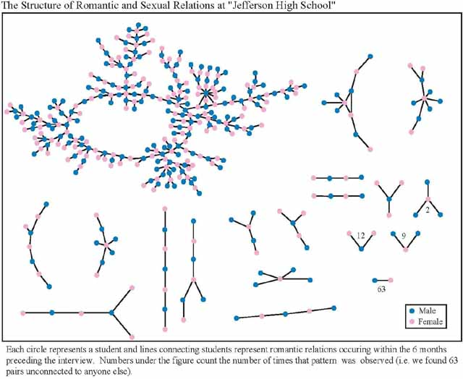
Descoberta de subgrafos
Exemplo:
  Identificação de padrões de relacionamento

Slide 36
Classificação de grafos
Categorizar um grafo inteiro como uma instância positiva ou negativa de um conceito;
Um dos primeiros problemas de data mining a empregar técnicas de AM;
Não há necessidade de inferência coletiva -> independentemente gerado;
Programação lógica indutiva: mineração de características do grafos utilizando descoberta de subgrafos

Slide 37
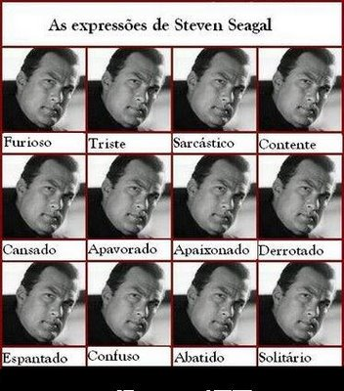
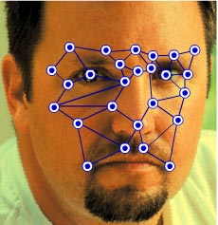
Modelos geradores de grafos
Dado um conjunto de grafos, como podemos gerar novos grafos que são partes da distribuição do conjunto original?
Exemplo:
  Expressões faciais
Notes:
Conjunto de grafos descrevendo várias expressões faciais de uma pessoa. Nós deveríamos ser capazes de gerar novos grafos que descrevem expressões similares, mas que não são conhecidas. Nós aplicamos técnicas estatísticas para garantir que os novos grafos gerados são parte da distribuição do conjunto original. Por exemplo, se a maioria das expressões descritas no conjunto são felizes então nós deveriamos esperar a geração de expressões na maioria das vezes felizes.

Slide 38
Modelos geradores de grafos
2 passos:
  Contrução de um modelo estatístico do conjunto de grafos que capture as presentes variações estruturais subjacentes;
  A partir desse modelo, gerar novos exemplos que são partes da distribuição do conjunto original.

Slide 39
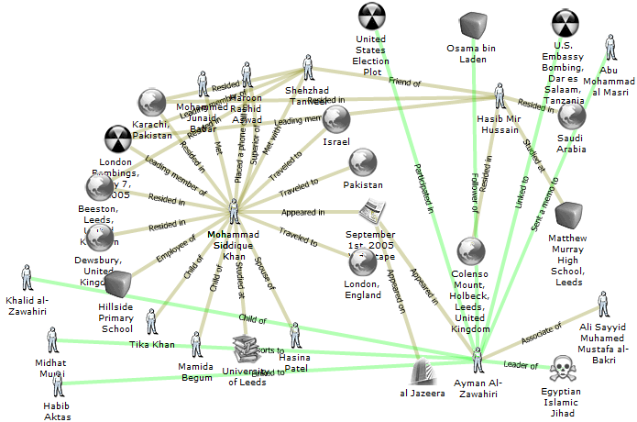
Desafios
Grafos em constante mudança

Slide 40
Desafios
Grafos em constante mudança

Slide 41
Desafios
Combinar técnicas
Produtos
Clientes
1
2
3
4
5
6

Slide 42
Desafios
Combinar técnicas
Produtos
Clientes
1
2
3
4
5
Detectar grupos
6

Slide 43
Desafios
Combinar técnicas
Idosos
Produtos
Clientes
1
Mulheres 14-17 anos
2
3
4
5
Homens 18-26 anos
6

Slide 44
Desafios
Combinar técnicas
Idosos
Produtos
Clientes
1
Mulheres 14-17 anos
2
3
4
Previsão de links
5
Homens 18-26 anos
6

Slide 45
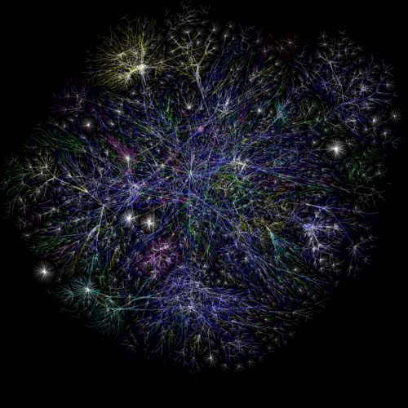
Desafios
Análise de dados gigantescos

Slide 46
Conclusão
Muitos domínios são melhores descritos hoje como uma coleção de dados linkados de objetos heterogênos relacionados;
Link mining é uma área do data mining que explora os links entre as instâncias dos dados;
Tarefas:
Relacionadas a Objetos | Relacionadas a Links | Relacionadas a Grafos
Ranking de objetos baseado em links | Predição de links | Descoberta de subgrafos
Classificação de objetos baseado em links |  | Classificação de grafos
Detectão de grupos |  | Modelos geradores de grafos
Resolução de entidades
Notes:
These represent some of the common
threads emerging from a variety of elds that are exploring
this exciting and rapidly expanding eld.

Slide 47
Referências
Link mining: a survey. Getoor L., Diehl C. SIGKDD Explor. Newsl., Vol. 7, No. 2. (December 2005), pp. 3-12
Conceitos e aplicações de Data Mining. Sferra H., Corrêa A.
M. Kuramochi and G. Karypis. Frequent subgraph discovery.In ICDM, pages 313–320, 2001.
http://www.david-white.net/generative.php
http://chess.umiacs.umd.edu/getoor.pdf
http://br.wwwhatsnew.com/2010/10/a-quantidade-de-dados-que-consumimos-na-internet-infografico/
Deduplication and Group Detection using Links. Bhattacharya I., Getoor L.

Slide 48
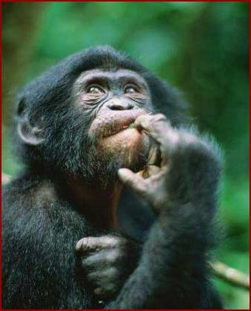
Dúvidas, Perguntas, Questionamentos?

Slide 49

Aplausos

Slide 50

Obrigado!

